Slide 1



PROGRAMACIÓN Y ESTRUCTURAS DE DATOS
Mg. Nicolás battaglia

Slide 2
Unidad 1
introducción a la programación visual - CLASE 1
REPASO E INTRODUCIÓN A LA MATERIA

Slide 3
objetivos
Incorporar los conocimientos para identificar las diferencias entre las metodologías de programación estructurada, la orientada a objetos y orientadas a eventos.
Dominar el manejo de punteros y archivos desde ambas metodologías
Incorporar los elementos brindados por la interfaz de los lenguajes orientados a eventos con el objeto de poder aplicarlos en la construcción de software.
Dominar los aspectos lógicos y algorítmicos de la programación orientada a eventos con el objeto de poder aplicarlos en la construcción de software.
Desarrollar la idea fundamental de objeto, las propiedades que la definen y los eventos que lo controlan.
Comprender las técnicas de acceso a archivos, su administración y las ventajas y las desventajas que cada una representa.

Slide 4
Aprobación de la materia
2 Parciales
Recuperatorios
TP de cada unidad
Asistencia
75% de presentismo

Slide 5
Bibliografía obligatoria
Harvey Deitel-Paul Deitel, “C# como programar”, Mexico, Pearson Prentice Hall, 2007
Brizuela, Rafael , “Apuntes de programacion I” , Buenos Aires, UAI , 2016.
Ceballos, Fco Javier, “Microsoft C# lenguaje y aplicaciones”, Mexico, Alfaomega RAMA
2008
Nilsson, Nils J. Inteligencia artificial: una nueva síntesis.-- Madrid: McGraw-Hill, c2001

Slide 6
Repaso general

Slide 7
temas
Variables
Vectores
Matrices
Funciones y procedimientos
Estructuras y diagramación lógica.

Slide 8
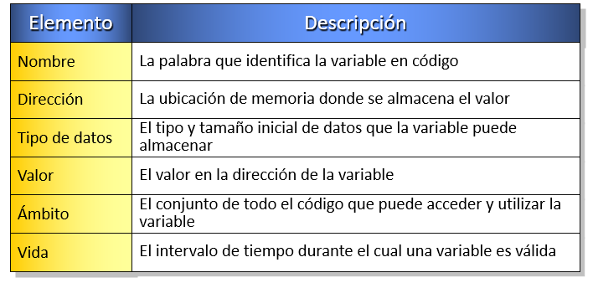
variables
Las variables almacenan valores que pueden cambiar cuando una aplicación se está ejecutando
Las variables tienen seis elementos básicos:

Slide 9
variables
Reglas para poner nombres
Empezar con un carácter alfabético o guión bajo
No utilizar espacios ni símbolos
No utilizar palabras clave como int
Ejemplos de nombres de variables
NombreCliente (PascalCasing)
numeroCuenta (camelCasing

Slide 10
variables
Sintaxis para declarar variables
Tipo de dato NombreVariable ;
Ejemplos de variables de tipo valor
Ejemplos de variables de tipo referencia
int Divisor;
double Dividendo;
char x,y,z;
form Formulario;
string Apellido;

Slide 11
variables
Sintaxis para declarar variables
Tipo de dato NombreVariable ;
Ejemplos de variables de tipo valor
Ejemplos de variables de tipo referencia
int Divisor;
double Dividendo;
char x,y,z;
form Formulario;
string Apellido;

Slide 12
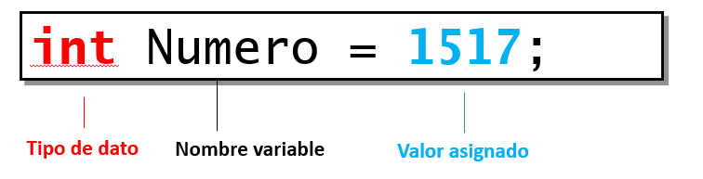
variables
Sintaxis para asignar valor

Slide 13
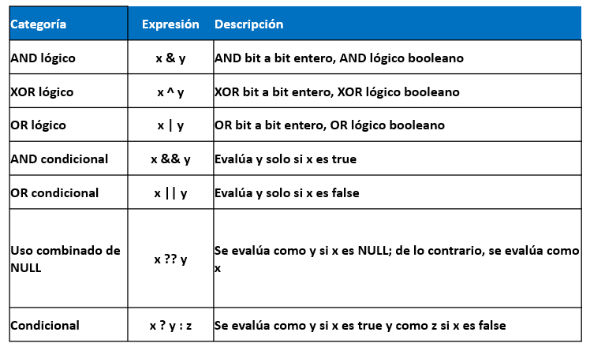
Opeadores logicos

Slide 14
Vectores y matrices
Estaticos
Int[] array = new int[2]
Dinámicos
Array.Resize(ref array,4);
Matiz (Array multidimensional)
Int[,] matriz = new int[100,200]

Slide 15
Vectores y matrices
Un elemento es un valor en un ARRAY, y su longitud es el numero total de elementos que puede contener.
Posee un limite inferior de CERO por default y cualquier numero de limite superior
Tiene capacidad fija
Para ampliar capacidad hay que crear nuevo array o usar RESIZE (copia de forma transparente)
Tamaño máximo: 2 gb en 64 bits
char[] array = new char[4];
Array.Resize(ref array, 2);

Slide 16
Estructuras de repetición
En C# las entradas y salidas se manejan como flujos
Salida de datos por Pantalla
Console.WriteLine("Introduzca un texto"); String texto;
Entrada por teclado
texto=Console.ReadLine();
Console.WriteLine("El texto introducido es: " + texto);

Slide 17
Introducción a .NET C#.

Slide 18
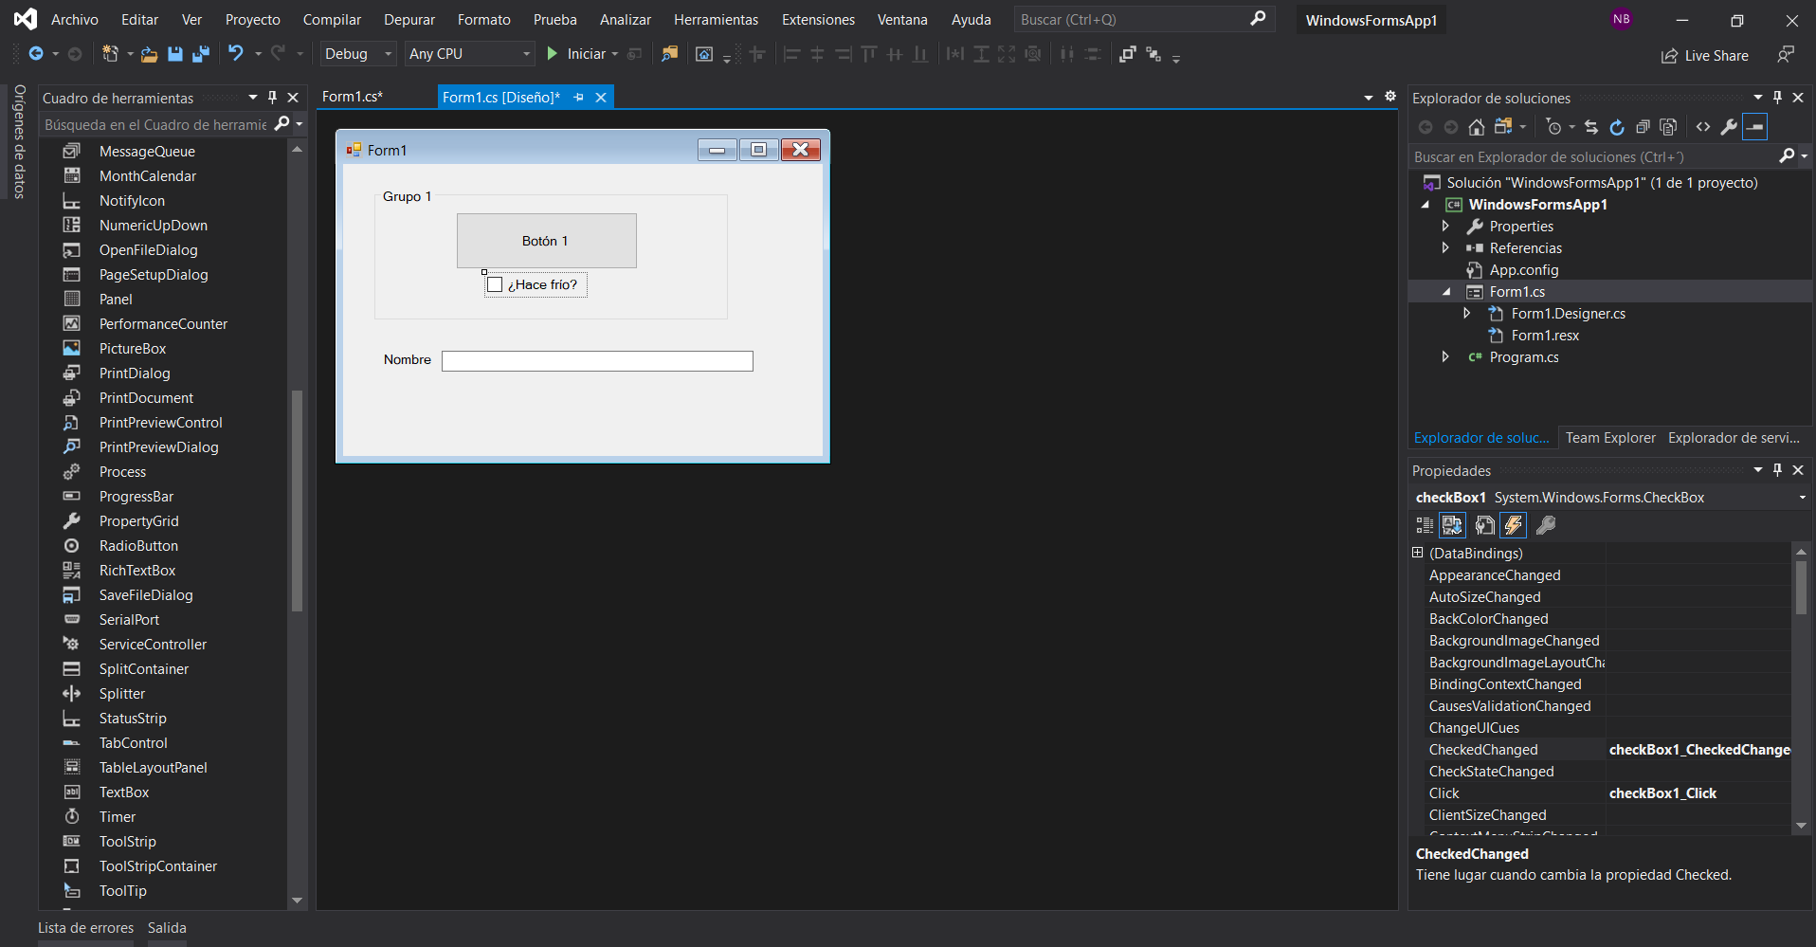
Explorador de proyectos
Diseñador de formularios
Cuadro propiedades y eventos
Cuadro de herramientas

Slide 19
Nombres de espacios
Agrupamientos lógicos de funciones dentro de librerías en .NET
El nombre de espacios del framework de .net comienza con “System”.
Al crear programas en .NET se define un nombre de espacios para todas sus funciones.
En "System.Console" esa palabra "System" indica que las funciones que estamos usando pertenecen a la estructura básica de C# y de la plataforma .Net.
“using System.Linq” por ejemplo, permite importar las librerías dentro de ese nombre de espacios.

Slide 20
Entradas y salidas en C#
En C# las entradas y salidas se manejan como flujos
Salida de datos por Pantalla
Console.WriteLine("Introduzca un texto"); String texto;
Entrada por teclado
texto=Console.ReadLine();
Console.WriteLine("El texto introducido es: " + texto);

Slide 21
Visual studio - C#
VS.NET simplifica el desarrollo de aplicaciones basadas en .NET proporcionando un entorno de desarrollo simple y unificado
Características
Un solo IDE (Integrated Development Environment)
Soporte para varios lenguajes .NET (VB.NET, C#,...)
Desarrollo de múltiples tipos de proyectos
Explorador Web integrado (basado en IE)
Interface personalizable
Posee varias utilidades adicionales: Acceso a datos SQL Server, Depurador, Intellisense, Emuladores para móviles, etc.

Slide 22
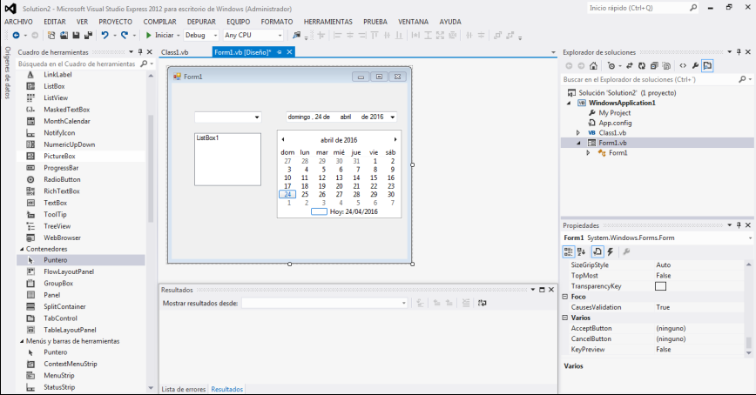
Visual studio - C#

Slide 23
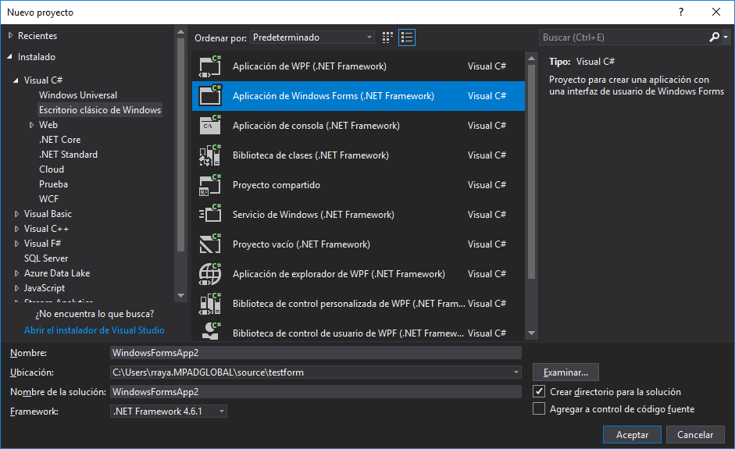
Visual studio - C#
VS.NET permite crear varios tipos de proyectos
VS.NET crea todos los archivos necesarios automáticamente

Slide 24
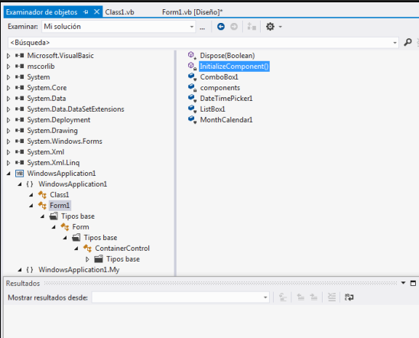
Visual studio - C#
Examinador de objetos
Proporciona información detallada sobre los objetos, sus propiedades, métodos, eventos, constantes, etc.

Slide 25
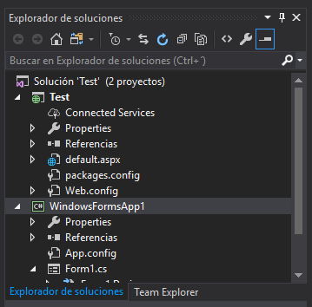
Visual studio - C#
Explorador de soluciones
Muestra los archivos de/los proyectos de la solución
Permite eliminar y mover los archivos del proyecto
Permite agregar nuevos elementos al proyecto
Establecer referencias a assemblies y servicios web
Crear carpetas
Etc.

Slide 26
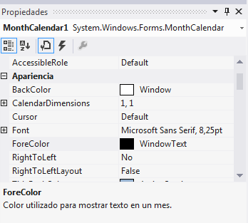
Visual studio - C#
Ventana de Propiedades
Permite acceder y modificar a las propiedades y eventos del objeto seleccionado (WebForm, control, clase, etc.)

Slide 27
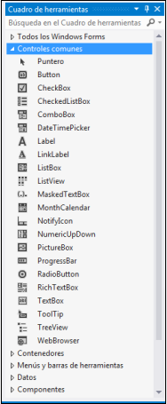
Visual studio - C#
Caja de herramientas (Toolbox)
Contiene los componentes y controles que vamos a utilizar en nuestros WebForms

Slide 28
Visual studio - C#
Modo depuración (debugger)
Detiene la operación de una aplicación
En modo de interrupción, podemos:
Recorrer nuestro código línea por línea
Determinar los procedimientos activos que se han invocado
Observar los valores de variables, propiedades y expresiones
Utilizar las ventanas de depuración para modificar valores de variables y propiedades
Cambiar el flujo del programa
Ejecutar instrucciones de código

Slide 29
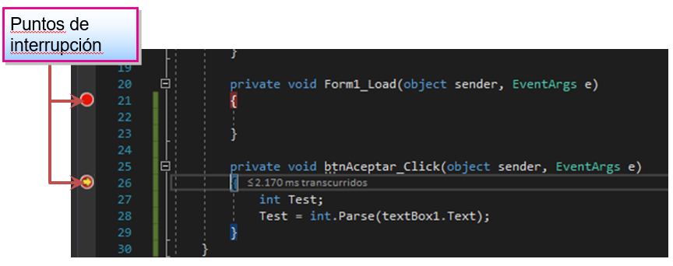
Visual studio - C#
Puntos de interrupción
Un punto de interrupción es un marcador en nuestro código que hace que Visual Basic detenga la ejecución del código en una línea específica
No podemos colocar puntos de interrupción en código no ejecutable

Slide 30
Visual studio - C#
Recorrer el código
Paso a paso por instrucciones o por procedimientos: ejecuta la siguiente línea de código; si la línea siguiente contiene una invocación a un procedimiento:
Paso a paso por instrucciones: únicamente ejecuta la invocación, y se detiene en la primera línea de código dentro del procedimiento
Paso a paso por procedimientos: ejecuta todo el procedimiento, y se detiene en la primera línea de código fuera del procedimiento

Slide 31
Entradas y salidas en C#
En C# las entradas y salidas se manejan como flujos
Salida de datos por Pantalla
Console.WriteLine("Introduzca un texto"); String texto;
Entrada por teclado
texto=Console.ReadLine();
Console.WriteLine("El texto introducido es: " + texto);

Slide 32
Entradas y salidas en C#
while
do { //... }while(<expresión>);
while(<expresión>) { //... }
while(!<expresión>) { //... }
do { //... }while(!<expresión>);
For
for (PosIicial = 0; Poshasta <= 4; Incremteno++)

